Slide 1
Evangélizáció – 2009. október 19.
7. Én lelkem, mire csüggedsz el? Mit kesergesz ennyire? :/:
Bízzál Istenben s nem hágy el, Kiben örvendek végre.
Ki nekem szemlátomást Nyújt kedves szabadulást,
Nyilván megmutatja nékem, Hogy csak ő az én Istenem.

Slide 2
Evangélizáció – 2009. október 19.
15. Ekkor elment, és elszegődött annak a vidéknek egyik polgárához, aki kiküldte őt a földjeire disznókat legeltetni. 16. Ő pedig szívesen jóllakott volna akár azzal az eleséggel is, amit a disznók ettek, de senki sem adott neki. 17. Ekkor magába szállt és ezt mondta: Az én apámnak hány bérese bővelkedik kenyérben, én pedig itt éhen halok! 18. Útra kelek, elmegyek apámhoz, és azt mondom neki: Atyám, vétkeztem az ég ellen és teellened. 19. Nem vagyok többé méltó arra, hogy fiadnak nevezzenek, tégy engem olyanná, mint béreseid közül egy.

Slide 3
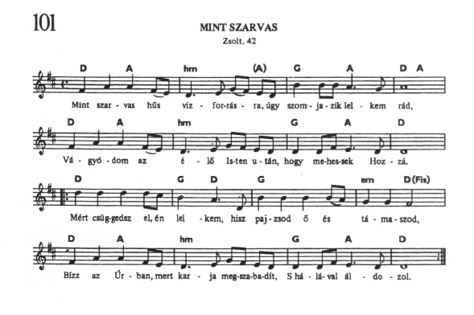
Evangélizáció – 2009. október 19.

Slide 4
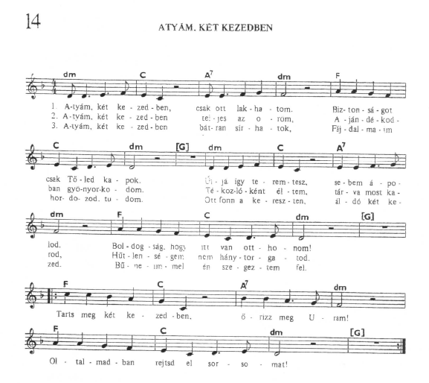
Evangélizáció – 2009. október 20.

Slide 5
Evangélizáció – 2009. október 20.
20. És útra kelve el is ment az apjához. Még távol volt, amikor apja meglátta őt, megszánta, elébe futott, nyakába borult, és megcsókolta őt. 21. A fiú ekkor így szólt hozzá: Atyám, vétkeztem az ég ellen és teellened, és nem vagyok méltó arra, hogy fiadnak nevezzenek. 22. Az apa viszont ezt mondta szolgáinak: Hozzátok ki hamar a legszebb ruhát, és adjátok reá, húzzatok gyűrűt a kezére, és sarut a lábára! 23. Azután hozzátok a hízott borjút, és vágjátok le! Együnk, és vigadjunk, 24. mert ez az én fiam meghalt és feltámadott, elveszett és megtaláltatott. És vigadozni kezdtek.

Slide 6
Evangélizáció – 2009. október 20.
2. Dús kincséből az Úr Jó békességet adjon, :/: Hogy szívünkben a kedv Víg és derűs maradjon. Ne hagyja híveit Bú-bajban sohasem; A rossztól óvja meg Itt s túl ez életen.
3. Az Atyát és Fiút És a Szentlelket áldom; :/: A menny Urát, kiben Szent egybe forrt a három; Aki úgy szól ma is, Ahogy régente szólt, Nem változik: az Ő, És az lesz, aki volt.

Slide 7
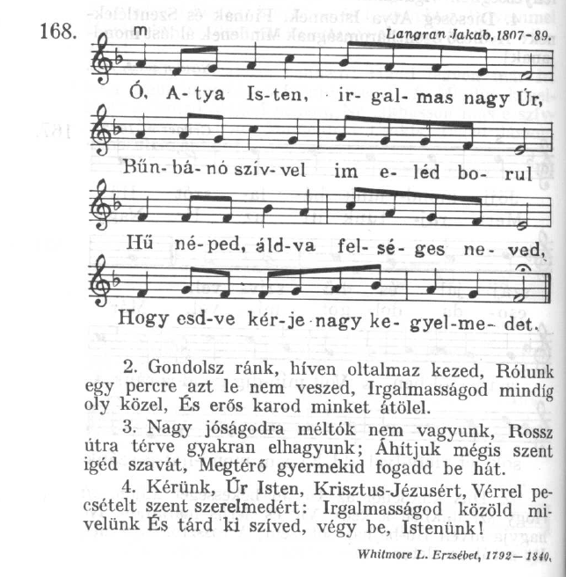
Evangélizáció – 2009. október 21.

Slide 8
Evangélizáció – 2009. október 21.
25. "Az idősebb fiú pedig a mezőn volt, és amikor hazajövet közeledett a házhoz, hallotta a zenét és a táncot. 26. Előhívott egy szolgát, és megtudakolta tőle, hogy mi történik itt. 27. Mire a szolga így felelt: A testvéred jött meg, és apád levágatta a hízott borjút, mivel egészségben visszakapta őt. 28. Ekkor az megharagudott, és nem akart bemenni. De az apja kijött, és kérlelte. 29. Ő azonban ezt mondta az apjának: Látod, hány esztendeje szolgálok neked, soha nem szegtem meg parancsodat, és te sohasem adtál nekem még egy kecskegidát sem, hogy mulathassak barátaimmal. 30. Amikor pedig megjött ez a fiad, aki parázna nőkkel tékozolta el vagyonodat, levágattad neki a hízott borjút. 31. Ő azonban ezt mondta neki: Fiam, te mindig velem vagy, és mindenem a tied. 32. Vigadnod és örülnöd kellene, hogy ez a te testvéred meghalt és feltámadott, elveszett és megtaláltatott."

Slide 9
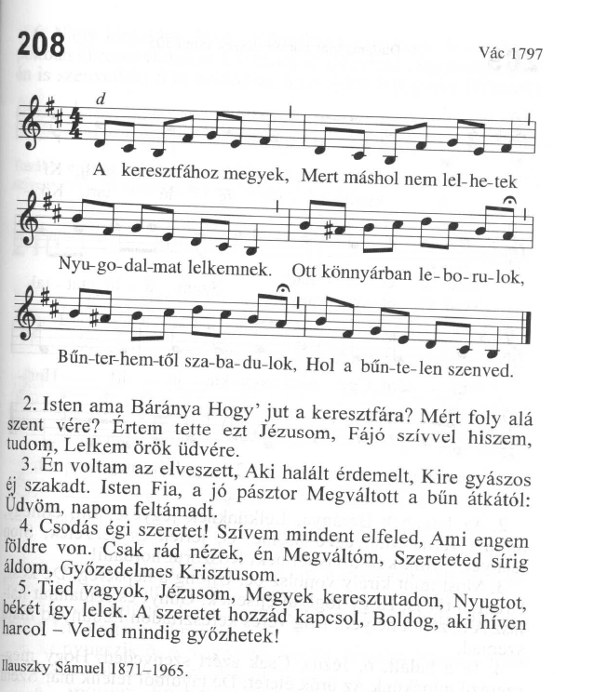
Evangélizáció – 2009. október 21.

Slide 10
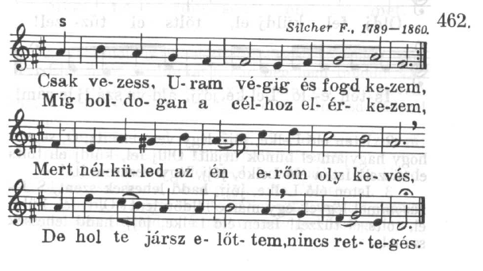
Evangélizáció – 2009. október 21.

